Slide 1

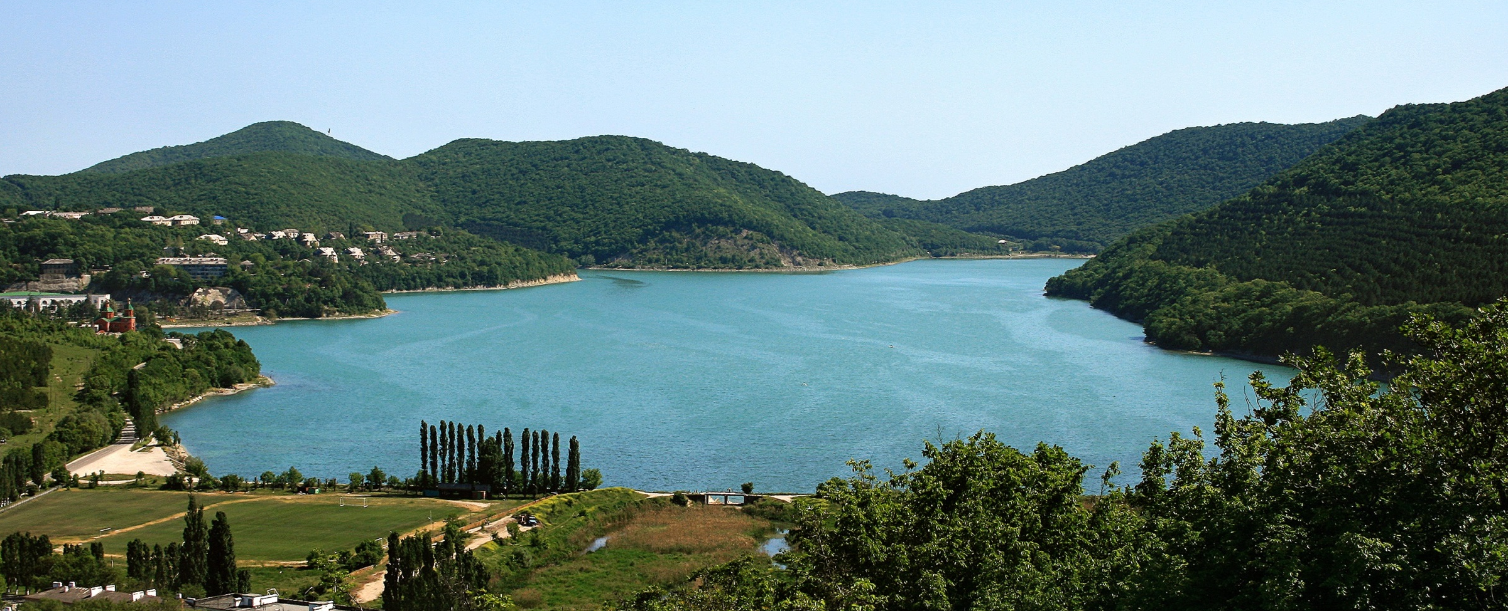

Дни французского ландшафтного дизайна в Абрау-Дюрсо

Slide 2
С 7 по 9 июля 2016 года на территории Абрау-Дюрсо пройдут ДНИ ФРАНЦУЗСКОГО ЛАНДШАФТНОГО ДИЗАЙНА.
Франция давно является одним из основных партнеров России за рубежом. Страны имеют длинную и плодотворную историю сотрудничества в экономической, культурной, социальной, политической и других сферах. Дни французского ландшафтного дизайна являются логичным продолжением партнерства двух стран и направлены на развитие и укрепление российско-французских отношений в регионе.
ДНИ ФРАНЦУЗСКОГО ЛАНДШАФТНОГО ДИЗАЙНА проводятся в рамках перекрестного Года культурного туризма России и Франции и посвящены французскому ежегодному национальному празднику “Дню взятия Бастилии” (14 июля).
Официальная поддержка Фестиваля:
- Посольство Франции в России
- Министерство Культуры РФ
- Федеральное агентство РФ по туризму
- Администрация Краснодарского края

Slide 3
ДНИ ФРАНЦУЗСКОГО ЛАНДШАФТНОГО ДИЗАЙНА – это:
Более 300 профессиональных участников и заинтересованных лиц из бизнеса и администраций городов
Площадка, где французские и российские профессионалы ландшафтного дизайна смогут обменяться опытом и обсудить актуальные тенденции в индустрии
Идеальная атмосфера: удивительная природа, мягкий климат, а также историческая связь Абрау-Дюрсо с Францией
Мероприятие, которое не имеет аналогов в Краснодарском крае: объединяет в себе деловую, образовательную и культурную составляющие
Привлечение внимания к развитию французско-российских отношений в регионе со стороны бизнеса, государства, СМИ, а также развитие сотрудничества между французскими и российскими предпринимателями

Slide 4
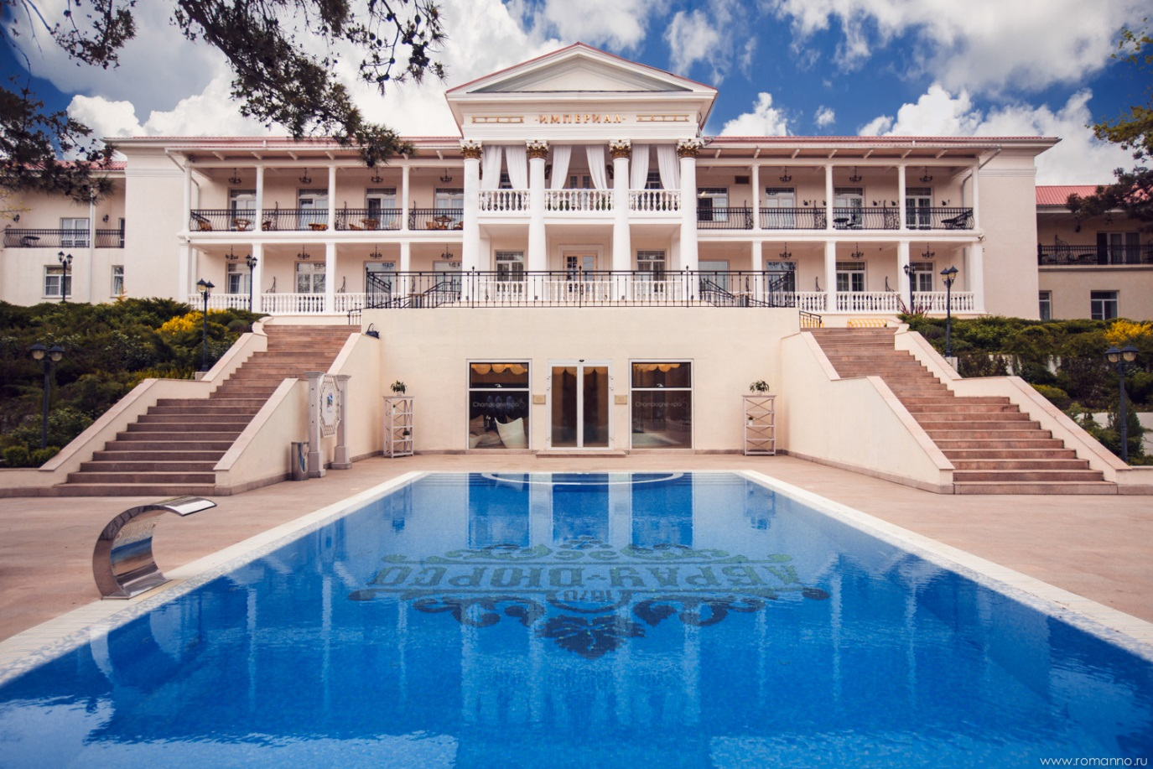
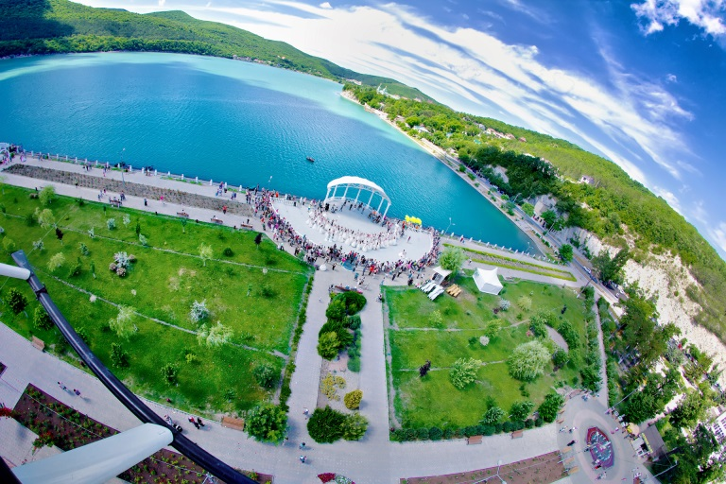
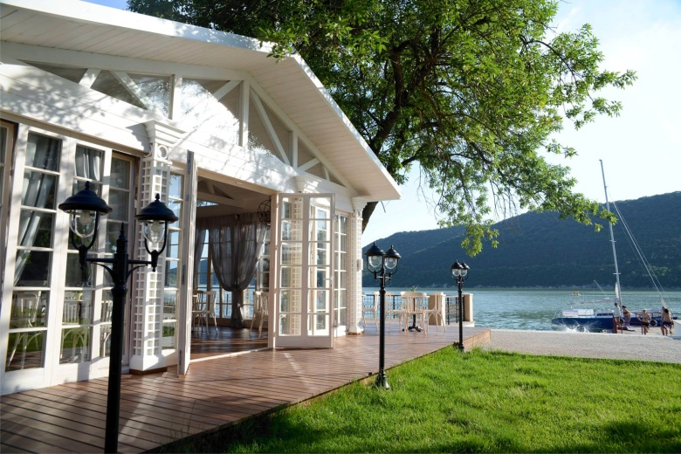
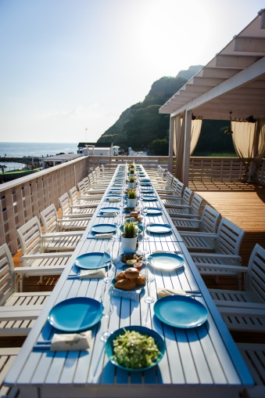
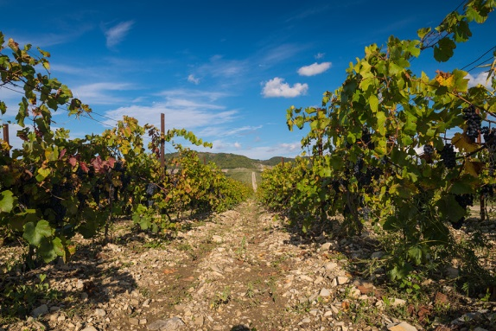

Абрау-Дюрсо – это уникальное и необычайно красивое место на юге России. Великолепие и живописность озера Абрау начали привлекать путешественников еще в XIX веке. Но настоящую славу этому месту принесло искристое вино или шампанское, которое здесь начали производить почти 145 лет назад.
Великолепные отели расположены в самом сердце курорта. Бары и рестораны, винные экскурсии и кулинарные мастер-классы, арт-выставки и спортивные мероприятия, а также первый в России Champagne-SPA – вот далеко не полный перечень возможностей для отдыха. Романтический уикенд, ванна с шампанским, прогулка по виноградникам и бокал вина перед окном, из которого открывается захватывающий дух вид на озеро – даже самый непродолжительный визит в Абрау-Дюрсо расслабляет и заряжает энергией.

Slide 5
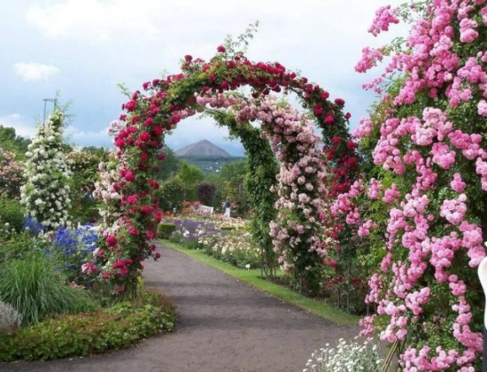
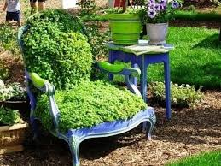
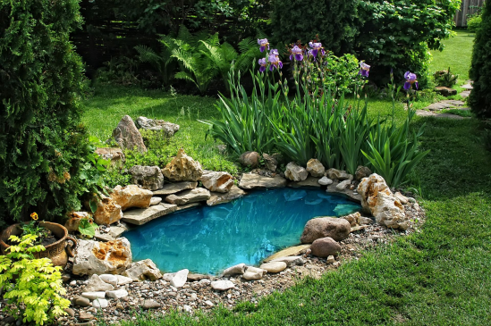
Программа
7 июля
Конференция, встречи b2B
  Эксперты в области ландшафтного дизайна из Франции и России обсудят актуальные вопросы и проблемы городского озеленения и организации городского ландшафтного пространства, архитектуры, дизайна, а также представят свои проекты в этой сфере.
8-9 июля
Мастер-классы
  Для профессионального сообщества, а также для всех желающих французскими экспертами будут проведены увлекательные мастер-классы.
8-9 июля
Ярмарка
  Производители и дистрибьюторы элементов декора, предметов по оформлению сада, интерьера, питомники, флористы представят на продажу свои товары.
9 июля
Закрытие
  Выступление музыкальной группы.

Slide 6
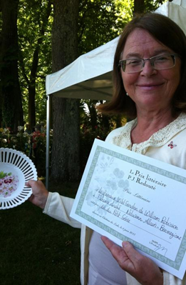
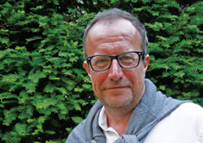
Специальные гости:
FLORENCE ANDRE
Историк садово-паркового искусства Франции и Англии, писательница, обладательница литературной награды Prix Redouté, внучка выдающегося французского ботаника и ландшафтного архитектора Эдуарда Андрэ, создатель и председатель его Фонда.
PHILIPPE NIEZ, www.philippeniez.com
Ландшафтный архитектор с 30-летним опытом работы, преподаватель высшей школы искусств Фонтенбло и лектор Версальской высшей национальной школы ландшафтного проектирования и дизайна. Студия ландшафтного дизайна Филиппа Ниеза, главная идея которой – совместить технику обустройства территории с отличным знанием растений, специализируется на создании садов во Франции и по всему миру, как для частных клиентов, так и муниципалитетов.

Slide 7
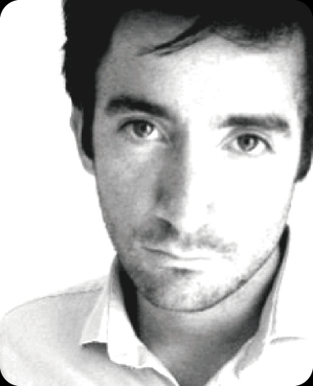
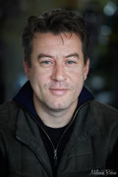
MARTIN DUPLANTIER, www.martinduplantier.com
Известный французский ландшафтный архитектор, руководитель архитектурного бюро, работающий в Европе, Америке, Азии и России, как с частным клиентами, так и с муниципалитетами. Одной из его недавних работ является обустройство набережной Гароны в Бордо.
CLAUDE PASQUER, www.claudepasquer.com
Ландшафтный архитектор c 20-летним опытом работы, получивший почетный диплом по архитектуре от правительства Франции (DPLG), скульптор и преподаватель в Версальской высшей национальной школе ландшафтного проектирования и дизайна. Три страсти лежат в основе творчества Клода Паскера: растения и их использование в ландшафтной архитектуре, чертеж и планировка пространства, скульптуры и их вклад в создание сада.

Slide 8
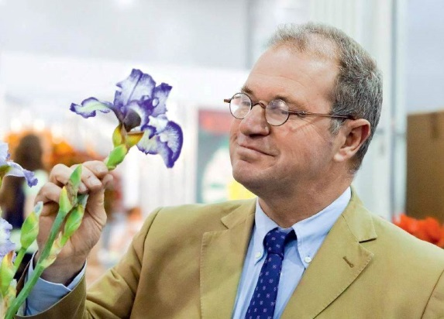
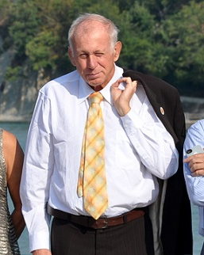
CAYEUX, www.iris-cayeux.com
Ришар Кайе - ирисовод в четвертом поколении, генеральный директор компании Cayeux. Его богатейшая коллекция ирисов считается одной из лучших в мире и неоднократно отмечалась международными призами. Господин Кайе является также обладателем знаменитой медали Dykes и золотой медали Московского международного конкурса ирисоводов - за сорт Ravissant.
PRINTACK, www.printack.ru
Даниэль Гранжан, генеральный директор компании Printack, специализирующейся на программном обеспечении, которое позволяет печатать на любом лазерном принтере этикетки для растений с фотографиями, штрих-кодом, спецификацией и любой другой необходимой информацией.

Slide 9
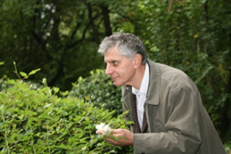
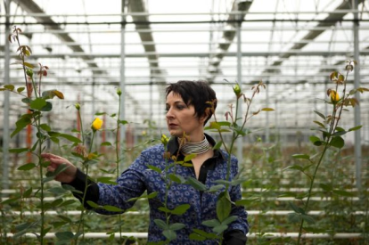
MEILLAND, www.meilland.com
Филипп Манги, коммерческий директор представитель всемирно известной розоводческой компании Meilland. За плечами господина Манги более двадцати лет работы на российском рынке и множество успешных проектов в Санкт-Петербурге, Томске, Москве, Кисловодске и других городах на юге России. Многим розам были даны «русские» имена – роза «Антон Чехов», «Победа», «Морозовская», «Трехсотлетие Санкт-Петербурга», «Томичка», «Чайковский» и др.
FLORENCE GERVAIS D'ALDIN, www.fragrantrose.ru , www.rozblog.ru
Директор компании ФЕЯ РОЗЫ - пока единственного в России производства ароматных роз (пионовидных и романтических). ФЕЯ РОЗЫ специализируется на составлении эксклюзивных букетов для премиум-сегмента. Среди ее клиентов: резиденция Посла Франции в России, Франко-российская торгово-промышленная палата и бутики Christian Dior, Chanel, Kenzo, Acqua di Parma, Clarins, Guerlain. Широкая клиентская сеть от Москвы до Владивостока. Продукция компании доступна как в собственных бутиках, так и в люксовых флористических салонах Москвы и Санкт-Петербурга.

Slide 10
Организаторами Дней французского ландшафтного дизайна являются:
Русский Винный Дом «Абрау-Дюрсо»
Самое известное в России игристое «Абрау-Дюрсо» производится в одноименном поселке в Краснодарском крае вот уже 145 лет. Виноградники и винодельню в Абрау-Дюрсо ежегодно посещает около 200 000 туристов. Это самый посещаемый Центр винного туризма в Европе.
http://www.abraudurso.ru/
http://visitabrau.ru/
Представительство по торговле и инвестициям Посольства Франции в России
(Business France)
Французское Агентство по развитию экономической деятельности французских предприятий на международной арене. Business France - государственная организация, выступающая партнером коммерческих компаний при экспорте их продукции. Представительство по торговле и инвестициям Business France Посольства Франции в России - это неотъемлемая часть единой и уникальной в своем роде сети бюро коммерческой информации.
http://www.ambafrance-ru.org/O-Business-France

Slide 11
Ждем Вас на Днях французского ландшафтного дизайна в Абрау-Дюрсо!

